Slide 1


www.trocabd.com : Vers une plateforme de troc
Les valeurs
Valeur d'appartenance communautaire
Valeur marchande
Valeur d'usage
Le bon coin du troc !
Bonne transaction = rencontre
Echanges entre non professionnels
Gratuité pour les particuliers

Slide 2
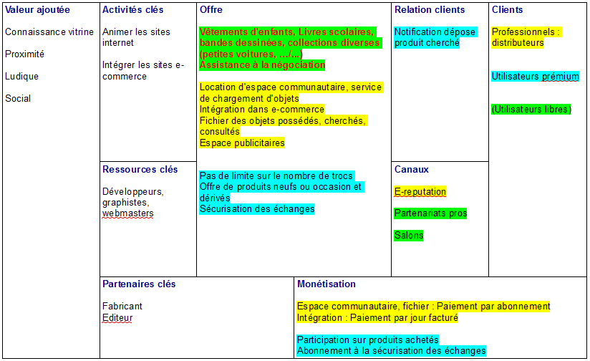
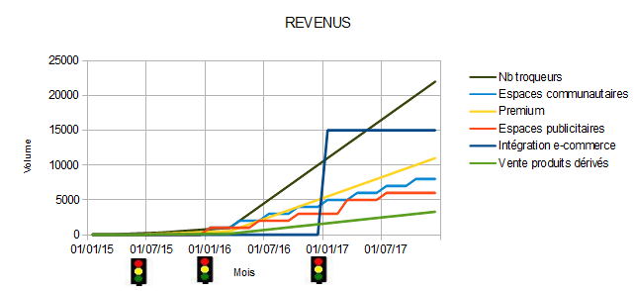
www.trocabd.com : Vers une plateforme de troc
Business Model
Connaissance vitrines
Proximité
Ludique
Social
Pros
Premiums
Démonstrateur
Diversification : Vêtements, livres scol.
Location espaces communautaires
Intégration e-commerce
Services premiums

